Slide 1


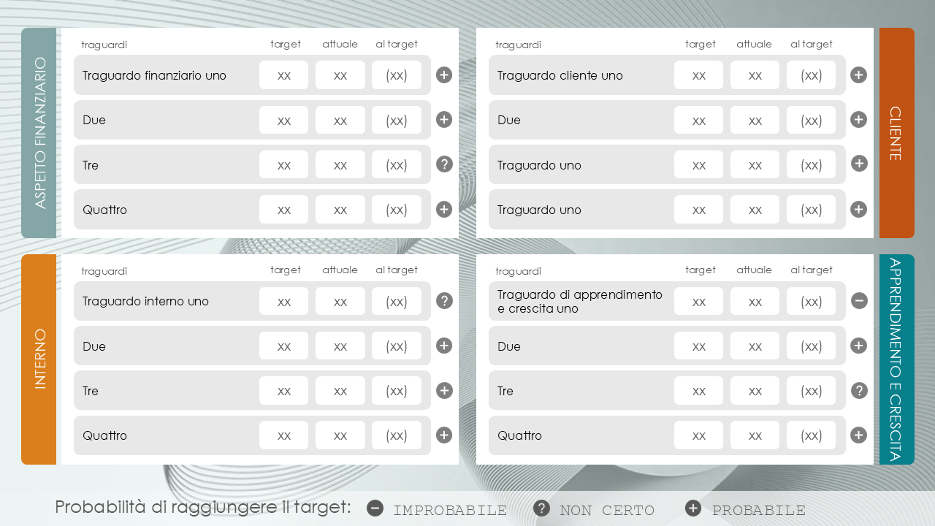
Modello di matrice per scorecard bilanciata
Quando utilizzare questo modello: questo modello di scorecard bilanciata monitora le prestazioni aziendali attraverso vari traguardi. Durante le revisioni periodiche, i manager e i team leader possono utilizzare questo modello per comunicare i progressi verso i target strategici e garantire l’allineamento con gli obiettivi e le strategie generali.
Caratteristiche degne di nota del modello: il modello presenta un chiaro layout suddiviso in prospettive finanziarie, sui clienti, interne e di apprendimento. Ogni sezione contiene traguardi, target e stato attuale, e fornisce così una panoramica dettagliata in un formato facile da elaborare. Il layout della matrice si concentra su visione e strategia aziendali più ampie, che aiutano i team a comprendere il legame tra le loro attività quotidiane e gli obiettivi dell’azienda.

Slide 2






traguardi
target
attuale
al target
traguardi
target
attuale
al target
Traguardo finanziario uno
xx
xx
(xx)
Traguardo cliente uno
xx
xx
(xx)
ASPETTO FINANZIARIO
Due
xx
xx
(xx)
Due
xx
xx
(xx)
CLIENTE
Tre
xx
xx
(xx)
Traguardo uno
xx
xx
(xx)
Quattro
xx
xx
(xx)
Traguardo uno
xx
xx
(xx)
traguardi
target
attuale
al target
traguardi
target
attuale
al target
Traguardo interno uno
xx
xx
(xx)
Traguardo di apprendimento e crescita uno
xx
xx
(xx)
INTERNO
Due
xx
xx
(xx)
Due
xx
xx
(xx)
APPRENDIMENTO E CRESCITA
Tre
xx
xx
(xx)
Tre
xx
xx
(xx)
Quattro
xx
xx
(xx)
Quattro
xx
xx
(xx)
Probabilità di raggiungere il target:
IMPROBABILE
NON CERTO
PROBABILE

Slide 3
DICHIARAZIONE DI NON RESPONSABILITÀ Qualsiasi articolo, modello o informazione è fornito da Smartsheet sul sito web solo come riferimento. Pur adoperandoci per mantenere le informazioni aggiornate e corrette, non offriamo alcuna garanzia o dichiarazione di alcun tipo, esplicita o implicita, relativamente alla completezza, l’accuratezza, l’affidabilità, l’idoneità o la disponibilità rispetto al sito web o le informazioni, gli articoli, i modelli o della relativa grafica contenuti nel sito. Qualsiasi affidamento si faccia su tali informazioni è pertanto strettamente a proprio rischio.

